Slide 1

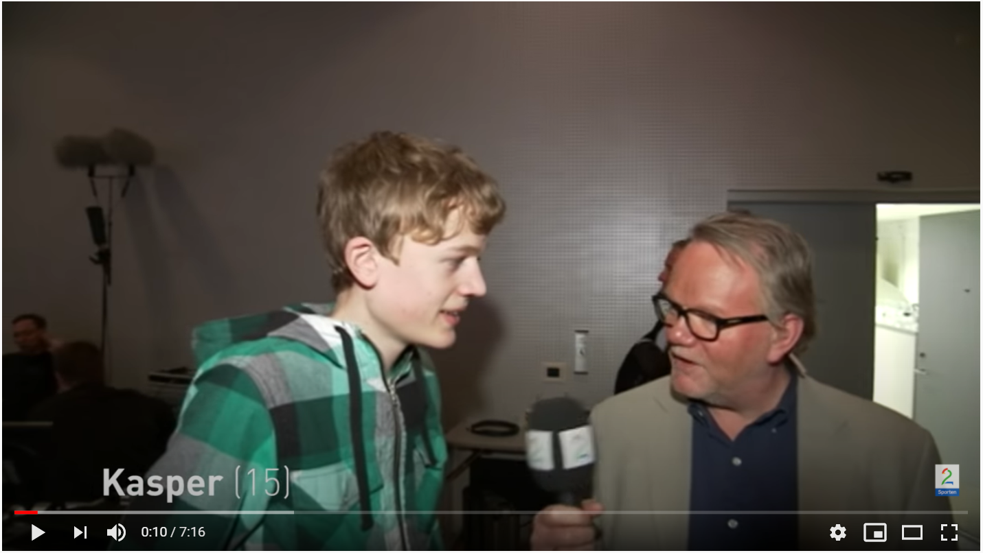

Kasper Foss
Videoer
«Slik ble Kasper Foss en av Norges beste imitatorer» Video av Foss sin vei til å bli en av norges beste imitatorer.

